Slide 1
Основы тестирования программного обеспечения.
Разновидности тестирования. Тестирование программы как "черного ящика” или функциональное тестирование.
Выполнил:
студент БГУ
Факультета прикладной математики и информатики
1 курса
10 группы
Возовиков Никита Александрович

Slide 2

Основы тестирования программного обеспечения
Тестирование (Testing) – процесс, содержащий в себе все активности жизненного цикла, как динамические, так и статические, касающиеся планирования, подготовки и оценки программного продукта .
Задача тестирования – определение условий, при которых проявляются дефекты системы и протоколирование этих условий.
Цель тестирования программного кода – минимизация количества дефектов, в особенности существенных, в конечном продукте.

Slide 3
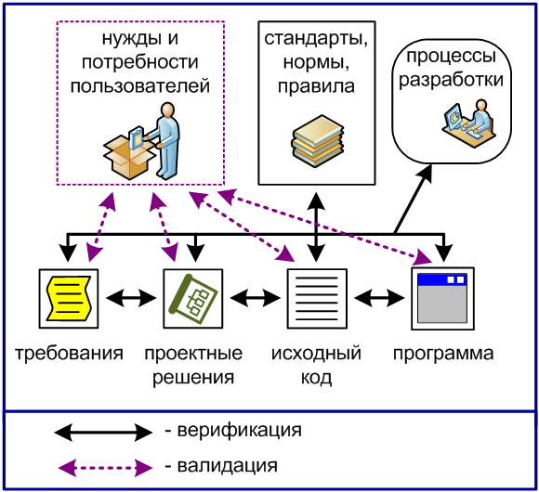
Основы тестирования программного обеспечения
Верификация (verification) – это процесс определения, выполняют ли программные средства и их компоненты требования, наложенные на них в последовательных этапах жизненного цикла разрабатываемой программной системы.
Валидация (validation) программной системы – процесс, целью которого является доказательство того, что в результате разработки системы мы достигли тех целей, которые планировали достичь благодаря ее использованию.
Отладка(debugging)-процесс, направленный на локализацию и устранение ошибок в системе.

Slide 4
Разновидности тестирования

Slide 5
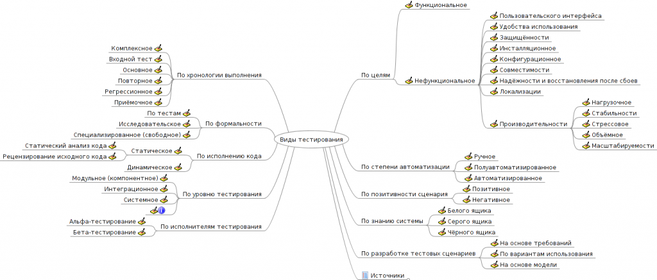

Slide 6


Виды тестирования по целям
Функциональное тестирование:
Функциональное тестирование направлено на проверку того, какие функции программного продукта реализованы, и того, насколько верно они реализованы.
Нефункциональное тестирование:
Нефункциональное – проверяет корректность работы нефункциональных требований. Этот вид тестирования скорее проверяет как программный продукт работает и включает в себя следующие виды:

Slide 7
По степени автоматизации
Ручное – тестирование программного продукта без использования дополнительных программных средств, т.е. тестирование «вручную».
Автоматизированное – тестирование программного продукта с использованием программных средств.

Slide 8
По позитивности сценария
Позитивное тестирование – проверка программного продукта на соответствие ожидаемому поведению. Самый первый вид тестирования, который следует проводить, ведь основная задача тестирования – проверить, корректно ли работает программа.
Негативное тестирование – проверяет, будет ли программный продукт работать в случае, когда поведение пользователя отличается от ожидаемого.

Slide 9
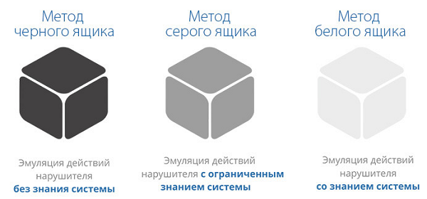
По доступу к коду программного продукта
• Тестирование «белого ящика» – тестирование программного продукта с доступом к коду.
• Тестирование «черного ящика» – тестирование без доступа к коду продукта.
• Тестирование «серого ящика» – тестирование, основанное на ограниченном знании внутренней структуры программного продукта. Часто говорят, что это смесь тестирования «белого ящика» и «черного ящика», но это в корне неверно. В данном случае тестировщик не работает с кодом программного продукта, но он знаком с внутренней структурой программы или приложения и взаимодействием между компонентами.

Slide 10
По уровню
• Модульное / юнит-тестирование – проверка корректной работы отдельных единиц системы программного продукта. Этот вид тестирования могут выполнять сами разработчики.
• Интеграционное тестирование – проверка взаимодействия между несколькими единицами программного продукта.
• Системное – проверка работы всей системы на соответствие заявленным требованиям к программному продукту.

Slide 11
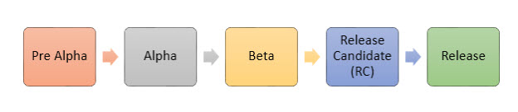
По исполнителю
Альфа-тестирование – тестирование программного продукта на поздней стадии разработки. Проводится разработчиками или тестировщиками.
Бета-тестирование – тестирование программного продукта перед выходом на рынок силами обычных людей – добровольцев, которым передается предварительная версия продукта (бета-версия). Их отзывы собираются, анализируются и учитываются при внесении правок в продукт.

Slide 12
По формальности
• Тестирование по тестам – тестирование по предварительно написанным тест-кейсам.
• Исследовательское тестирование – одновременная разработка тестов и их исполнение.
• Свободное тестирование – тестирование без разработки тестов, без документации. Основывается на интуиции и опыте тестировщика.

Slide 13

По важности
• Дымное тестирование – проверка самой важной функциональности программного продукта.
• Тестирование критического пути – проверка функциональности, используемой типичными пользователями в повседневной деятельности.
• Расширенное тестирование – проверка всей заявленной функциональности.

Slide 14
Тестирование программы как "черного ящика” или функциональное тестирование

Slide 15

Тестирование программы как " черного ящика" - это тип тестирования, в котором функциональные возможности программного обеспечения тестируются без каких-либо ссылок на внутренний дизайн, код или алгоритм, используемый в программе.
Функциональное тестирование — один из процессов жизненного цикла программного продукта, который проводится с целью получения объективных доказательств функционирования программного продукта в соответствии с установленными либо подразумеваемыми заказчиком требованиями к программному продукту. В процессе функционального (а также любого другого) тестирования тестировщик ищет дефекты (defect or bug).

Slide 16

Цели функционального тестирования
– обнаружить ошибки и задокументировать их;
– определить, соответствует ли приложение предъявляемым к нему требованиям.
– принять объективное заключение о возможности поставки программного продукта заказчику, и документирование этого заключения.

Slide 17
Уровни функционального тестирования
Приемочный тест — это самый первый и короткий тест, проверяющий работу основной функциональности программного продукта. Данный тест длится от получаса до 2-3-х часов максимум в зависимости сложности программы, по результатам которого ведущий инженер по тестированию принимает решение о целесообразности дальнейшего тестирования. Если программа не прошла приемочный тест, она отправляется на доработку к программистам.
Критический тест — основной вид теста, во время которого проверяются основная функциональность программного продукта критичная для конечного пользователя, при стандартном его использовании. В рамках данного тестирования, как правило, проверяется большинство требований предъявляемых к программному продукту.
Расширенный тест — это углубленный тест, при котором проверяется нестандартное использование программного продукта. Прогоняются различные сложные, логически запутанные сценарии, совершаются действия, которые конечный пользователь будет совершать очень редко. Тестирование этого уровня требуется далеко не для всех типов приложений и во многих случаях могут не проводиться или проводиться ограниченно.

Slide 18
Эквивалентное разбиение

Slide 19
1.Если некоторый параметр х может принимать значения в интервале
[1, 999], то выделяют
один правильный класс 1 ≤ х ≤ 999 и два неправильных: х < 1 и х>999;
• если входное условие определяет диапазон значений порядкового типа, например, «в автомобиле могут ехать от одного до шести человек», то определяется один правильный класс эквивалентности и два неправильных: ни одного и более шести человек;
• если входное условие описывает множество входных значений и есть основания полагать, что каждое значение программист трактует особо, например, «типы графических файлов: bmp, jpeg, vsd», то определяют правильный класс эквивалентности для каждого значения и один неправильный класс, например, txt;
• если входное условие описывает ситуацию «должно быть», например, «первым символом идентификатора должна быть буква», то определяется один правильный класс эквивалентности (первый символ -буква) и один неправильный (первый символ - не буква);
• если есть основание считать, что различные элементы класса эквивалентности трактуются программой неодинаково, то данный класс разбивается на меньшие классы эквивалентности.

Slide 20
Анализ граничных значений

Slide 21
Граничные условия - это ситуации, возникающие непосредственно на, выше или ниже границ входных и выходных классов эквивалентности.
Анализ граничных значений отличается от эквивалентного разбиения в двух отношениях:
- выбор любого элемента в классе эквивалентности в качестве представительного при анализе граничных значений осуществляется таким образом, чтобы проверить тестом каждую границу этого класса.
- при разработке тестов рассматривают не только входные условия (пространство входов), но и пространство результатов, то есть выходные классы эквивалентности.

Slide 22


Slide 23
1.Если правильная область входных значений есть [-1.0 ; 1.0], то следует написать тесты для ситуаций: -1.0; 1.0; -1.001; 1.001.
2.Если входной файл может содержать от 1 до 255 записей, то построить тесты для 0; 1; 255; 256 записей.
3.Программа вычисляет ежемесячный расход. Минимум расхода составляет 0.00, а максимум - 1165.25 (усл. ед.). Нужно построить тесты для отрицательного расхода и расхода, большего 1165.25.
4.Система информационного поиска отображает на экране терминала наиболее релевантные рефераты в зависимости от входного запроса, но никак не более четырех рефератов. Тесты:
1. программа отображает ноль рефератов
2. - один
3. - четыре
4. - пять (ошибочная ситуация)

Slide 24
Применение функциональных диаграмм

Slide 25
Функциональными - называют диаграммы, отражающие взаимосвязи функций разрабатываемого ПО
Блоки на функциональной диаграмме размещают по «ступенчатой» схеме в соответствии с последовательностью их работы или доминированием, которое понимается как влияние, оказываемое одним блоком на другие. В функциональных диаграммах SADT различают пять типов влияний блоков друг на друга:

Slide 26
>вход – выход блока подается на вход блока с меньшим доминированием, т.е. на вход следующего (рис. 3.1а);
> управление – выход блока используется как управление для блока с меньшим доминированием (следующего) (рис. 3.1б);
> обратная связь по входу – выход блока подается на вход блока с большим доминированием (на вход предыдущего) (рис. 3.1в);
·>обратная связь по управлению – выход блока используется как управляющая информация для блока с большим доминированием (предыдущего) (рис. 3.1г);
> выход – исполнитель – выход блока используется как механизм для другого блока (рис. 3.1д).

Slide 27
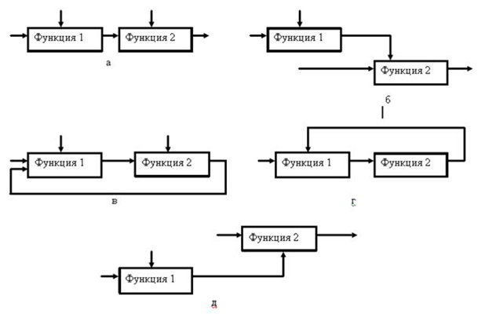
Типы влияний блоков:
а – связь по входу; б – связь по управлению; в – обратная связь по входу;
г – обратная связь по управлению; д – связь выход-исполнитель.

Slide 28
Заключение
– процесс разработки ПО невозможен без контроля качества разрабатываемого продукта;
– процесс тестирования ПО представляет собой столь же неотъемлемую часть процесса разработки, как и проектирование;
– тестирование позволяет оценить качество разрабатываемого продукта.

Slide 29


